Slide 1
Защита проекта
Тема:
Система выполнения моделей машинного обучения на потоке событий
Стариков Алексей
Data Engineer
Restream

Slide 2
Цели проекта
Реализовать систему Use case: - пользователь отправил сообщение в кафку - выбрал из имеющихся способов преобразование сообщения (экстракт фичей) - выбрал из имеющихся или задеплоил свою модель - выбрал из имеющихся преобразований предсказания - получил сообщение с предсказанием из кафки
Ссылка на github: https://github.com/axreldable/otus_data_engineer_2019_11_starikov/tree/master/final-project

Slide 3
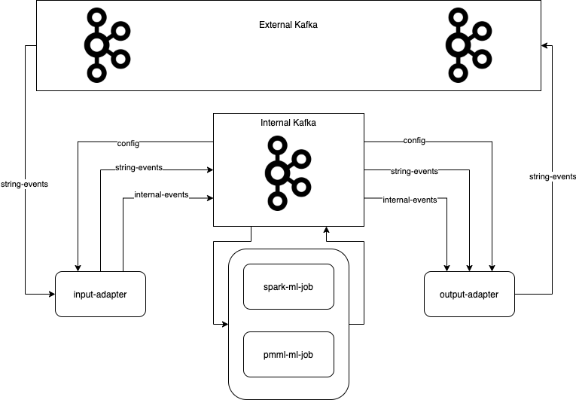
Архитектура

Slide 4
input-adapter
Цель: подготавливает сообщение для работы с моделью, отправляет в нужную модель Планировалось:
- иметь возможность обновлять конфигурацию в онлайне
- использовать готовые библиотеки для экстракта фичей
Не получилось:
- функции для экстаракта фичей нужно писать самостоятельно, хотелось бы использовать такие классы, как в spark-ml, но flink заморозил свою ml бибилиотеку, возможно есть другие Java библиотеки для этих целей

Slide 5
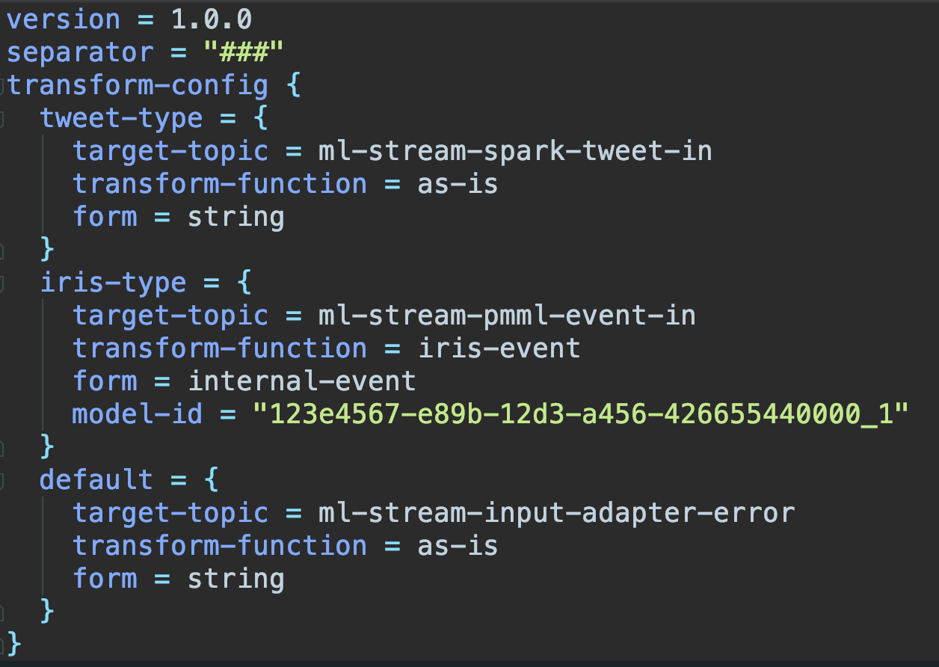
input-adapter
Формат входного сообщения: "message_type{separator}message"
Тип выходного сообщения: String или InternalEvent
Пример конфигурации:

Slide 6
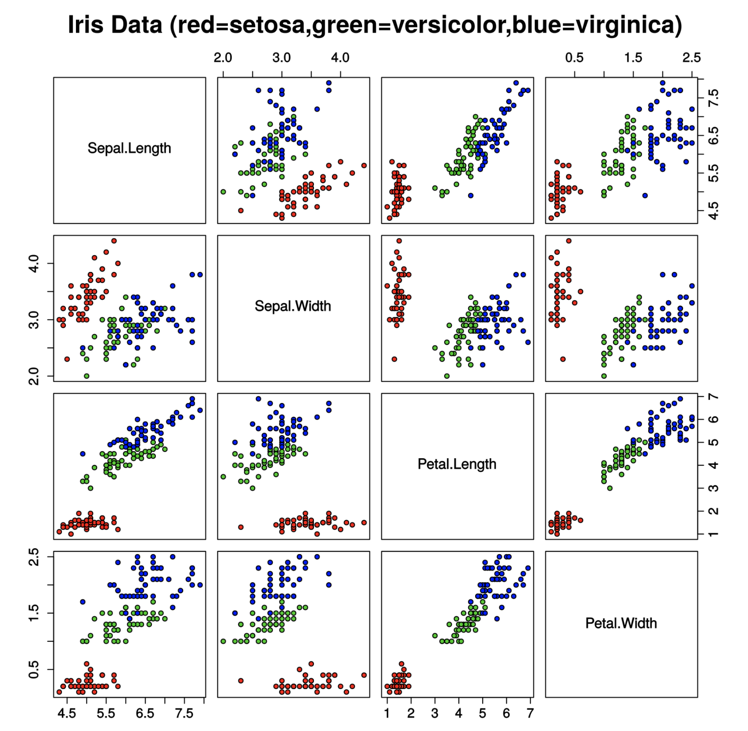
модуль моделей
Цель: модуль для деплоя моделей (подготовленных или pmml) Планировалось:
- деплой моделей пользователя (полностью готовых работать со стримом)
- деплой моделей пользователя (в формате pmml)
- добавление моделей в онлайне
Не получилось:
- попробовать модели с оконными функциями
Реализовано два примера:
- tweets - дз про spark-ml
- iris - http://archive.ics.uci.edu/ml/datasets/iris

Slide 7
output-adapter
Цель: постпроцессинг предсказания модели (преобразование ответа), отправляет в нужный топик кафки Планировалось:
- иметь возможность обновлять конфигурацию в онлайне
- готовые библиотеки для преобразования ответов

Slide 8
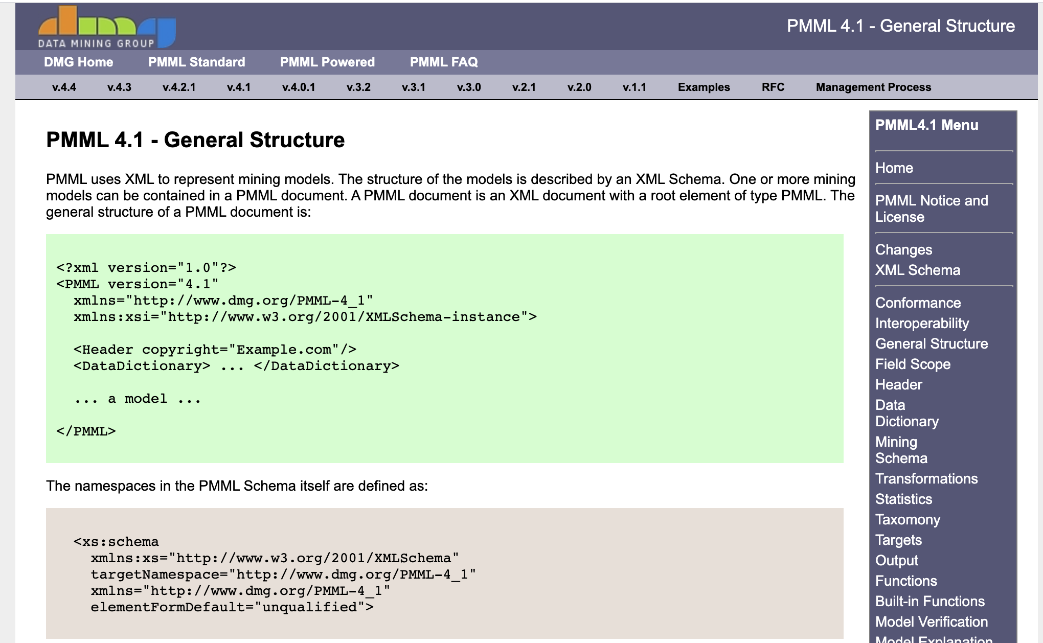
модуль моделей
Pmml: http://dmg.org/pmml/v4-1/GeneralStructure.html
Поддерживаемые форматы:
scikit-learn, R, Tensorflow, Keras, XGBoost, LightGBM
Библиотеки преобразования: https://github.com/nyoka-pmml/nyoka
Планировалось:
- реализовать джобу для универсального деплоя
моделей в формате pmml - пример джобы на spark
- пример джобы с оконной функцией
Не получилось: не реализовал джобу с оконной функцией

Slide 9
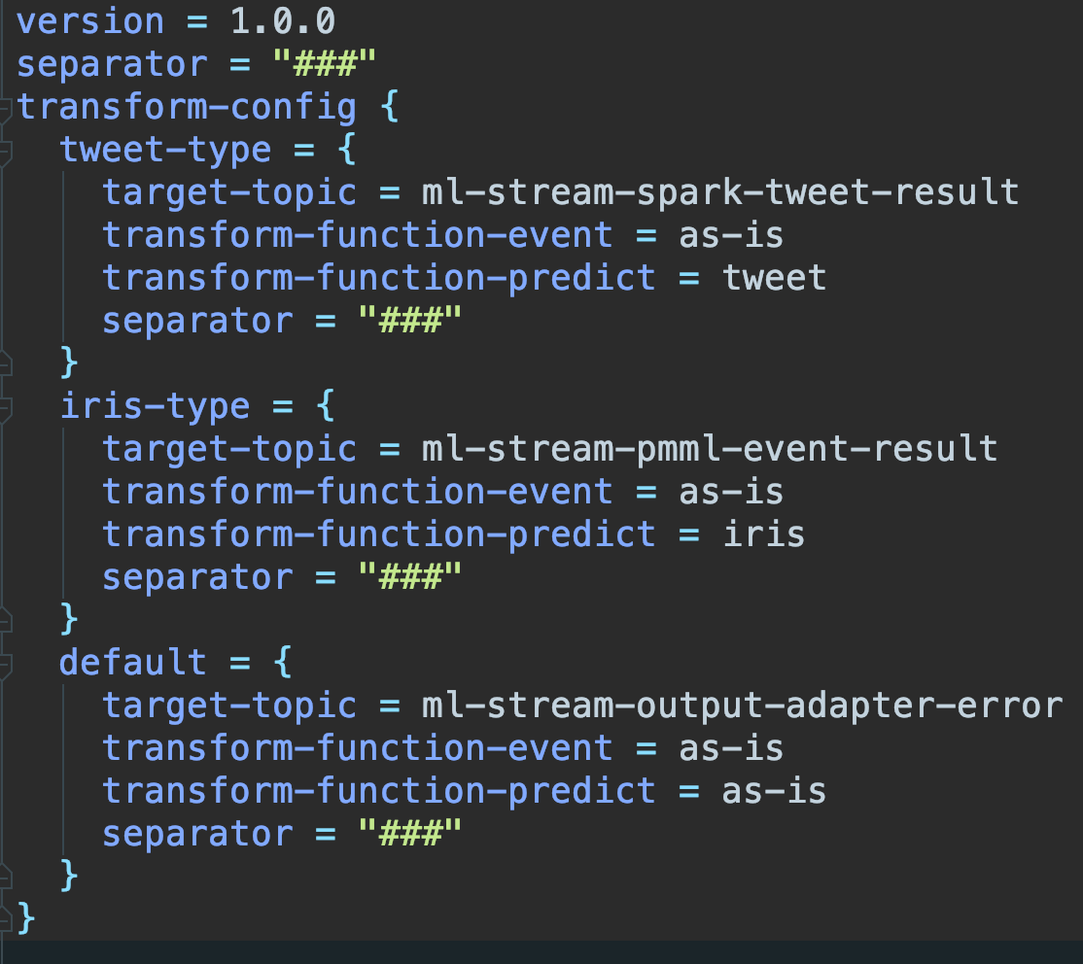
input-adapter
Формат входного сообщения: "message_type{separator}message" иди InternalEvent
Тип выходного сообщения: String, формат "message{separator}prediction"
Пример конфигурации:

Slide 10
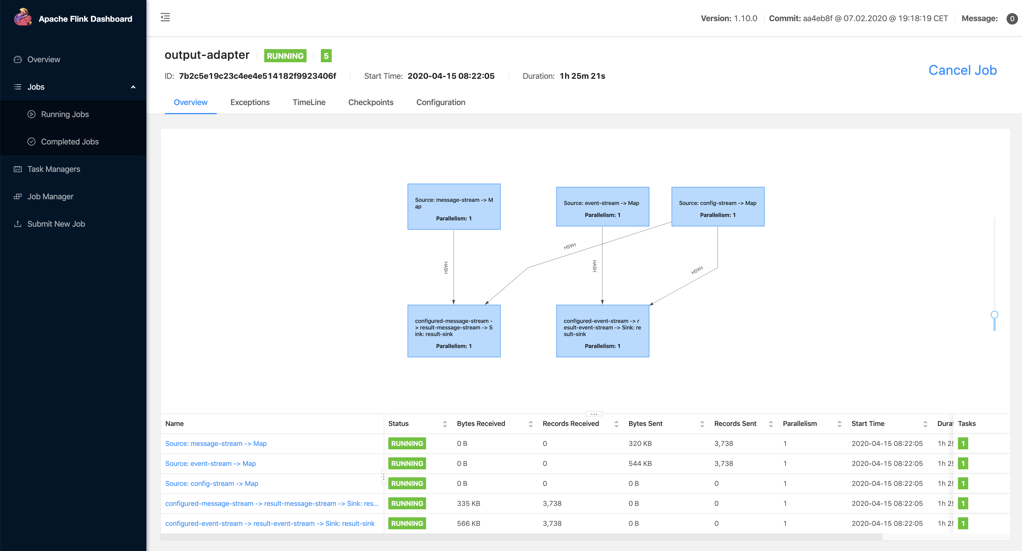
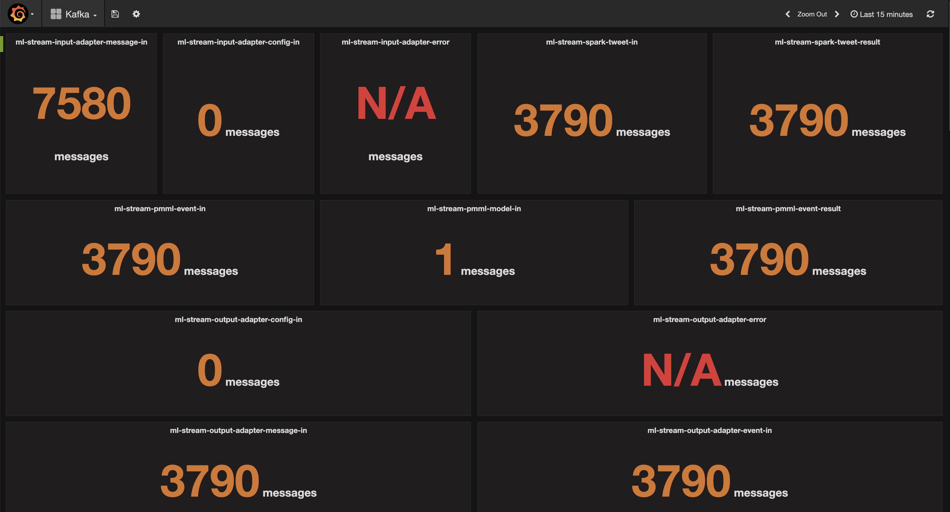
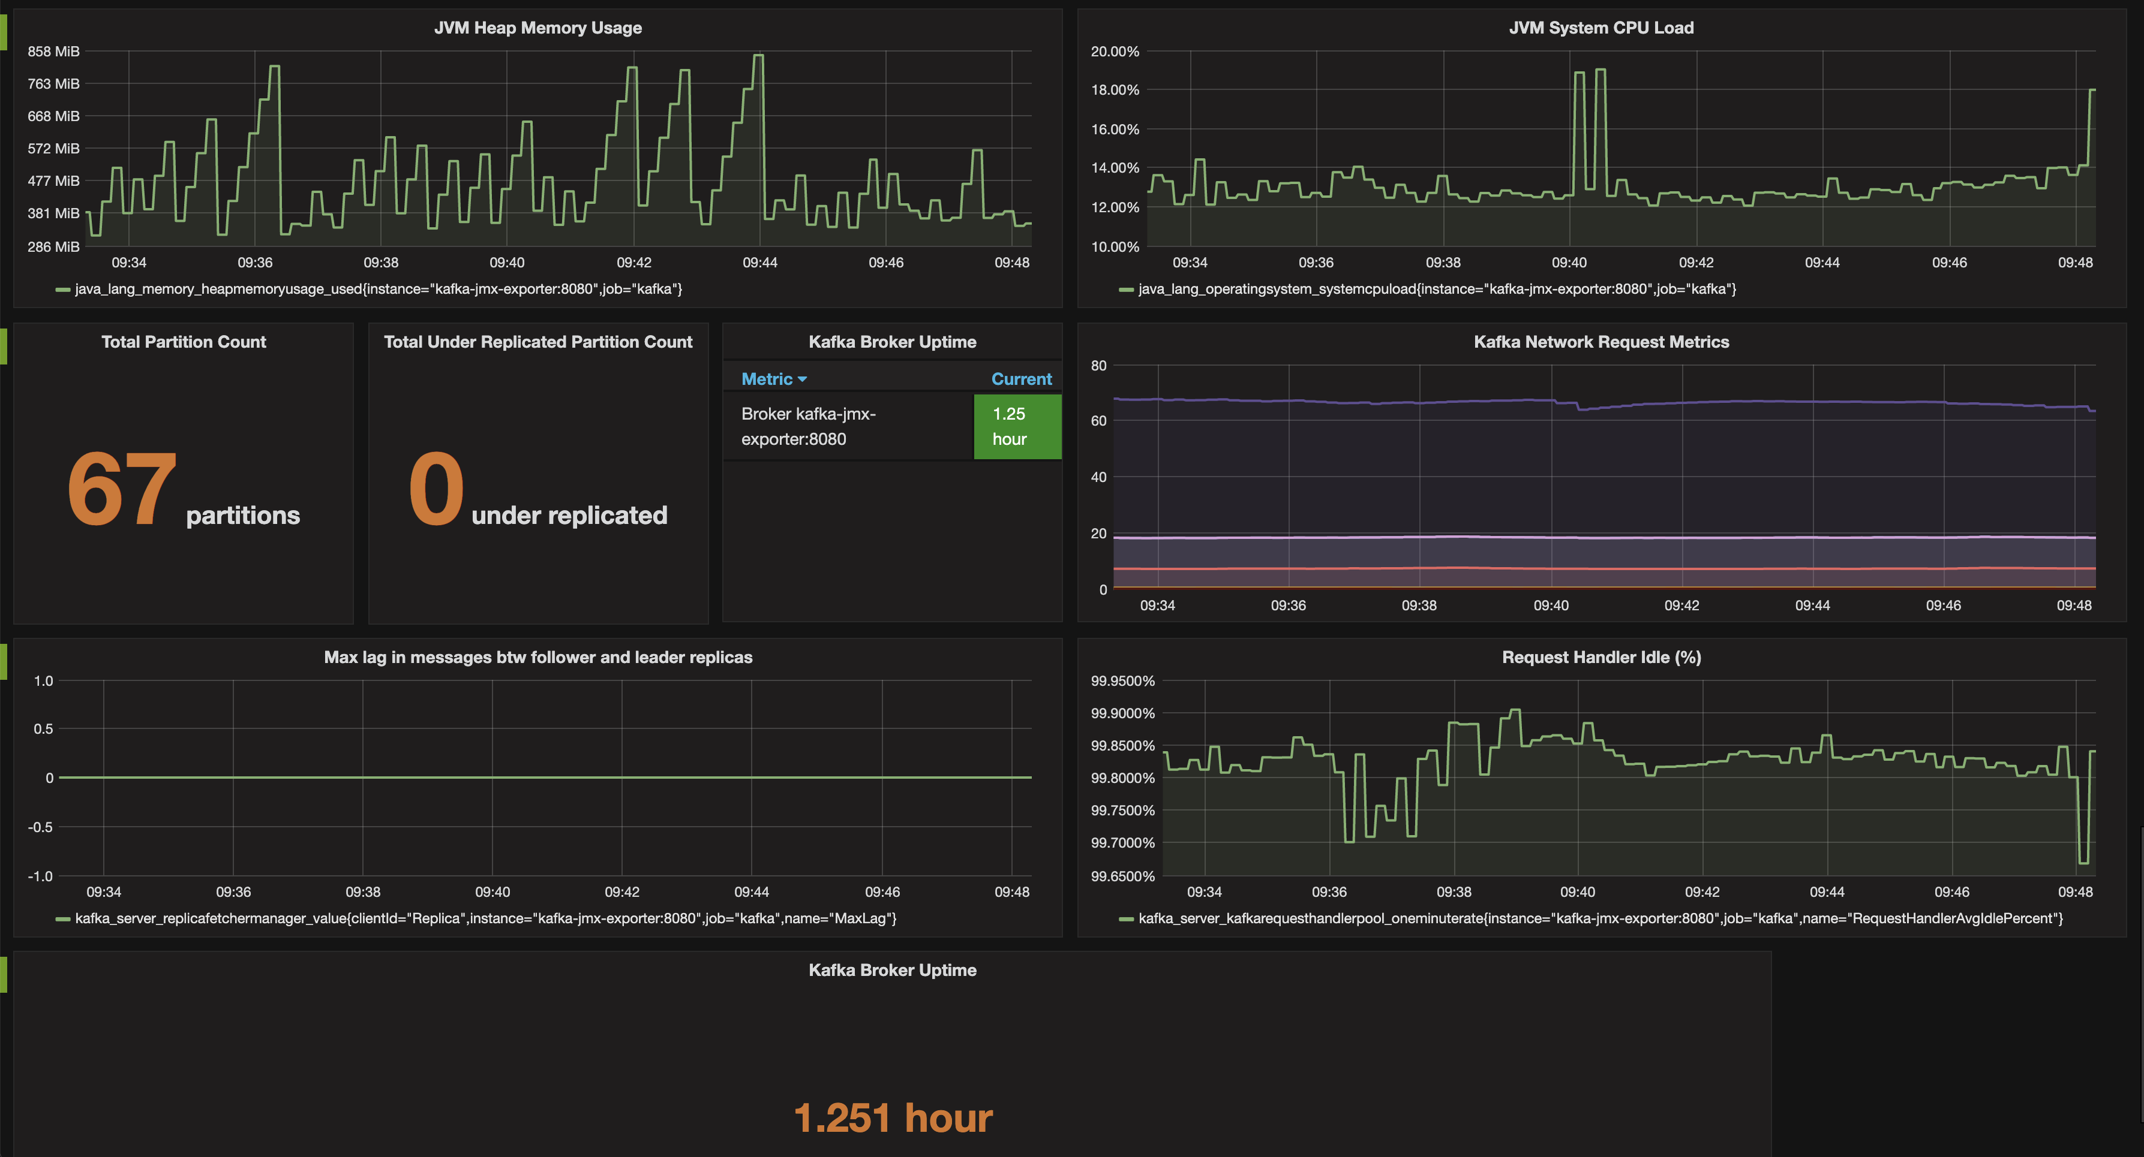
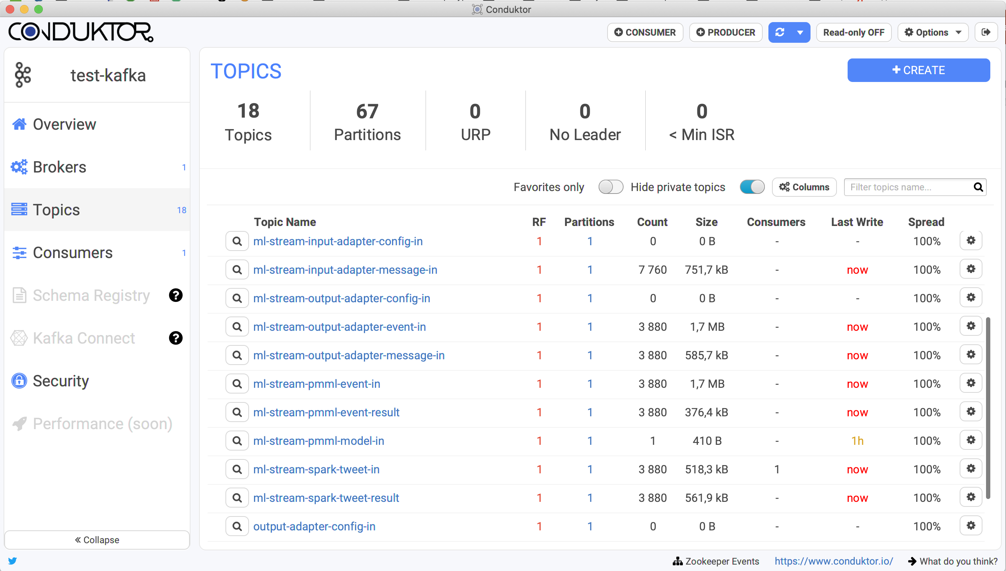
мониторинг

Slide 11
Выводы и планы по развитию
- задеплоить в облако
- найти библиотеки для экстракта фичей или подумать об использовании Spark
- реализовать джобу с оконной функцией

